Slide 1
La condicional

Slide 2
The Conditional Tense
Used to express what “would” happen.
Used to make polite requests.

Slide 3
The -AR, -ER, and –IR regular verbs take the same endings! So in order to form the conditional tense, you take the infinitive and add the following endings:
Yo -ía | Nosotros -íamos
Tú -ías | X (-íais)
Él, ella, usted -ía | Ellos, ellas, ustedes -ían

Slide 4
Let’s try HABLAR:
Hablaría | Hablaríamos
Hablarías | X (-íais)
Hablaría | Hablarían

Slide 5
I would go tomorrow. = Yo iría mañana.
1.Carlos would take out the trash. = ________________________________
2.We would be comfortable on the beach! = _________________________________
3.Would you prefer to pay in cash (efectivo)? ____________________________________

Slide 6
Verb | Dropped | Conditional Formation
Caber | Cabr | cabría, cabrías, etc
Haber | Habr | habría, habrías, etc
Poder | Podr | podría, podrías, etc
Querer | Querr | querría, querrías, etc
Saber | Sabr | sabría, sabrías, etc

Slide 7
Verb | Dropped | Conditional Formation
Poner | Pondr | pondría, pondrías, etc
Salir | Saldr | saldría, saldrías, etc
Tener | Tendr | tendría, tendrías, etc
Valer | Valdr | valdría, valdrías, etc
Venir | Vendr | vendría, vendrías, etc

Slide 8
Verb | Dropped | Conditional Formation
Decir | Dir | diría, dirías, etc.
Hacer | Har | haría, harías, etc.

Slide 9
* The compounds of the irregular verbs are also irregular:
contener = contendría (I would contain, from “tener.”)
satisfacer = satisfarían (They would satisfy, from “hacer.”)
When making polite requests, you can use the conditional tense:
¿Me podría traer un café? = Would you please bring me a coffee, sir?
¿Me pasarías ese libro? = Would you pass me that book?
ALSO:
I would love to go to the dance with you. = Me encantaría ir al baile contigo.
I would like to volunteer. = Me gustaría trabajar como voluntario.
Juliana would like to see that movie.
=A Juliana le gustaría ver esa película

Slide 10
Escribe la forma del verbo usando la condicional.
Yo ____________________(ir) a las montañas.
Ella ______________________ (poder) esquiar en el agua.
¿ _________________________(poder) tú pasarme una servilleta?
Me _______________________ (llevar) bien con tu hermana.
No me _______________________(gustar) ver esta película.

Slide 11
Escribe la forma del verbo usando la condicional.
Yo iría (ir) a las montañas.
Ella podría (poder) esquiar en el agua.
¿ Podrías (poder) tú pasarme una servilleta?
Me llevaría (llevar) bien con tu hermana.
No me gustaría (gustar) ver esta película.

Slide 12
Traduce:
Traduce al español:
I would dine with you tomorrow but I can’t today.
__Cenaría contigo mañana pero no puedo hoy / hoy no puedo__
2.Would you go out with him?
_¿Saldrías con él?______
3. I would not tell that joke.
No contaría este chiste.
4. I would love to have breakfast with you.
_Me encantaría desayunar contigo.___

Slide 13
5.You would hate getting up so early. __________________________________________________________________
6.We would announce the winners, but we do not have the information. ____________________________________________________________________________________________________________________________________
7.What would you do? __________________________________________________________________
8.Would you live in a house or an apartment? __________________________________________________________________
9. She would travel through the world! __________________________________________________________________

Slide 14
Tu compañero de casa ideal:
¿Con quién te llevarías mejor?
(you would get along with)
What kind of verb is llevarse?
Reflexive!
Make it match:
Yo me llevaría bien con ___ = I would get along well with __
Tú te llevarías mal con____ = You would get along badly with __
¡Nos llevaríamos bien! = We would get along (well)!

Slide 15
Tu opinión:
Por cada persona, toma apuntes de las razones que te llevarías bien o te llevarías mal con ellos. Incluye sus características específicas.
Ejemplo: If I read about the person and she says,
“Yo soy desordenada,”
I would write that down as a reason we would not get along well as roommates.
If she said “Soy adicta al chocolate,”
Nos llevaríamos bien ☺

Slide 16
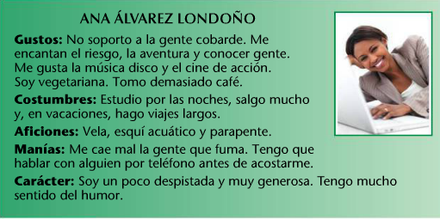
¿Compañer@ de cuarto futur@?

Slide 17
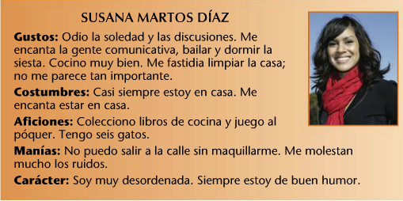
¿Compañer@ de cuarto futur@?

Slide 18
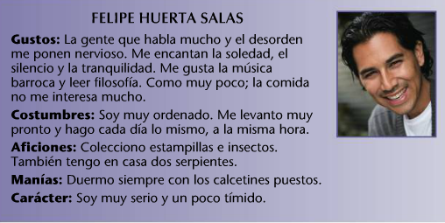
¿Compañer@ de cuarto futur@?

Slide 20
Con un amigo, explica que harías…
Con un millón de dolares
Con un año de vacaciones
Con 100% en todos los examenes
Cuando tu novi@ dice que no te quiere
Cuando ves a alguien haciendo autostop (hitchhiking)
Cuando ves a una persona muy famosa
Cuando ves a unos ladrones (thieves) robando tu tienda favorita

